Slide 1
La réalité des médecins œuvrant en soins palliatifs au Québec ou
Peut-on rénover le rez-de-chaussée sans porter attention au toit qui coule?
par Elisa Pucella, M.D.
Membre de l’exécutif de la Société québécoise des médecins en soins palliatifs (SQMDSP)
Directrice médicale, La Maison de Soins Palliatifs de Laval
4 octobre 2019, Troisième journée scientifique annuelle du RQSPAL

Slide 2

Déclaration de conflit d’intérêt
      Je n’ai aucun conflit d’intérêt réel ou potentiel en lien avec le contenu de cette conférence.

Slide 3
Objectifs
Dresser le portrait des effectifs médicaux en soins palliatifs au Québec
Décrire en quoi consiste l’expertise des médecins en soins palliatifs
Énumérer les obstacles à la pratique médicale en soins palliatifs
Discuter de l’accès aux soins palliatifs à travers les besoins, la demande et l’offre
Décrire comment les médecins en soins palliatifs peuvent exercer un leadership pour améliorer l’accès aux soins palliatifs

Slide 4
Portrait des effectifs médicaux en soins palliatifs au Québec
Avril 2017:
Recensement par la SQMDSP des médecins œuvrant en soins palliatifs au Québec
Via les 4 RUIS (Réseau universitaire intégré en santé)
RUIS = territoire assigné par le MSSS à chaque facultés de médecine (Université McGill, Université de Montréal, Université de Sherbrooke, Université Laval) visant à faciliter l’accès en région :
  aux soins spécialisés
  à l’enseignement médical
  à la recherche médicale

Slide 5
Portion de la pratique dédiée aux soins palliatifs | Nombre de médecins | Lieux de pratique principal | Rôle dans le système de santé
100% | 50 | Unité de soins palliatifs (USP) en Centre hospitalier de soins de courte durée (CHSCD) | Soins palliatifs de 3e ligne Soutien à la 1e et 2e ligne Enseignement aux résidents en pratique avancée (R3) Recherche
40 - 100% | 85 | USP en CHSCD Maison de soins palliatifs (MSP) Centre hospitalier de soins de longue durée (CHSLD) Soutien à domicile (SAD) | Soins palliatifs de 2e ligne Soutien à la 1e ligne Enseignement clinique aux résidents en médecine de toutes les spécialités
< 40% | +/- 200 | USP en CHSCD MSP CHSLD SAD Milieux de soins non dédiés | Soins palliatifs de 1e ligne et de 2e ligne

Slide 6
Des craintes sérieuses de perdre l’expertise en soins palliatifs
La presque totalité des médecins œuvrant en soins palliatifs sont des médecins de famille
Un total de 335 médecins au Québec œuvrent en soins palliatifs, dans des proportions variées, soit moins de 4% du total des médecins de famille (total=9684 en 2017, CMQ)
L’enseignement et la recherche en soins palliatifs reposent sur un très petit nombre de médecins
En 2017, parmi les 50 médecins œuvrant à temps plein, on prévoit que la moitié allaient prendre leur retraite dans les 5 années suivantes

Slide 7

Le médecin avec expertise en soins palliatifs au sein de l’équipe multidisciplinaire
Gestion de problèmes complexes: délirium, douleur neuropathique, nausées réfractaires, anxiété, dépression, détresse existentielle.
Estime le pronostic, discute de la futilité des traitements, identifie précocement les complications reliées à la maladie.
Contribue à la résolution de conflits intra-familiaux et au sein de l’équipe soignante au sujet de la planification des soins.
Contribue à l’enseignement et à la recherche.
Quill et Abernethy, Generalist plus Specialist Palliative Care — Creating a More Sustainable Model, NEJM, 28 mars 2013

Slide 8
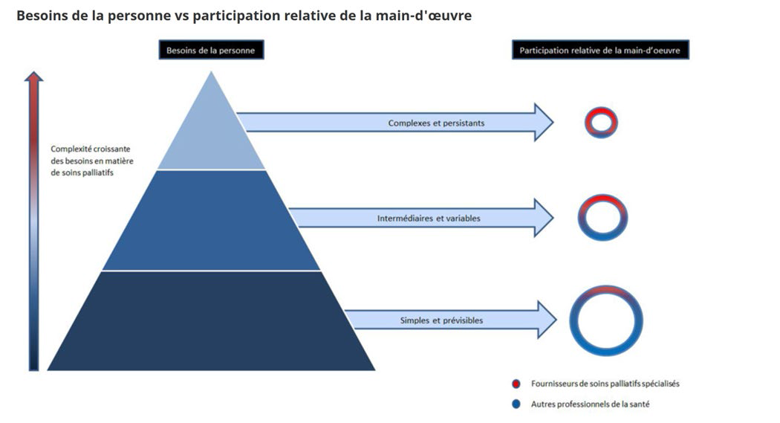
Alignement des besoins en soins palliatifs avec l’expertise des fournisseurs (Palliative Care Australia, janvier 2018)
La réalité des médecins oeuvrant en soins palliatifs, RQSPAL octobre 2019, Elisa Pucella MD

Slide 9
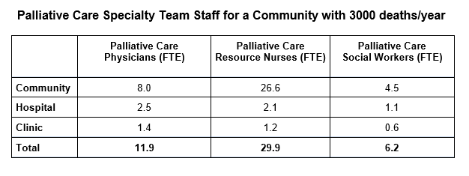
Staffing Model for Palliative Care Programs
Société canadienne des médecins de soins palliatifs, 08-2019
75% des décès annuels sont susceptibles de bénéficier de soins palliatifs:
  10% sont des décès subits
  15% sont des cas peu complexes gérés par la 1e ligne
  65% sont des cas gérés par la 1e ligne et consultations intermittentes avec l’équipe de soins palliatifs spécialisés
  10% sont des cas complexes transférés à une équipe de soins palliatifs spécialisée ou en suivi conjoint

Slide 10
“Without a boost for palliative care education and training, there will only be one palliative physician for every 26,000 seriously ill patients by 2030” National Hospice and Palliative Care Organization, É-U
“One of our fears is really not that there isn't enough physicians, but that they're not qualified and educated in the topics of hospice and palliative care” Honey Goodman, Treasure Valley Hospice, Idaho
“Our modeling revealed an impending 'workforce valley,' with declining physician numbers that will not recover to the current level until 2045, in the absence of policy change” Kamal et al. Duke University, Policy Changes Key To Promoting Sustainability And Growth Of The Specialty Palliative Care Workforce, Health Affairs, juin 2019
Des craintes sérieuses de perdre l’expertise en soins palliatifs

Slide 11
Y a-t-il des obstacles à la pratique médicale en soins palliatifs?
L’utilisation de la technologie (investigation, pharmaceutique, chirurgie) est associée aux données probantes et à la productivité (activités quantifiables).
La médecine s’exerce dans une société de droit, où il est plus simple et rapide de « faire » que d’expliquer pourquoi il serait souhaitable de « ne pas faire ».
La pratique en soins palliatifs concerne des situations où la charge émotive est élevée et requiert un savoir faire spécifique, où les habiletés communicationnelles deviennent un outil aussi précis et efficace que le scalpel du chirurgien.
Une pratique qui n’intéresse pas les médecins? FAUX!
Pourquoi est-ce difficile de combler les besoins sur le terrain?

Slide 12
Gestion des effectifs médicaux en médecine familiale au Québec
1996: politique « déficit zéro » du premier ministre Lucien Bouchard vise une diminution de la masse salariale du personnel de la santé.
Double restriction pour les MD: baisse des admissions à l’université et incitatifs à la retraite.
2002: Décès d’un homme en arrêt cardiaque à Shawinigan, il n’y avait pas de médecin de garde de nuit à l’urgence de l’hôpital le plus proche.
Contexte de pénurie de MD dans les urgences, le ministre de la santé M Legault envoie un huissier pour envoyer un MD dans cette urgence.

Slide 13
Gestion des effectifs médicaux en médecine familiale au Québec
Gouvernement et FMOQ déterminent les activités médicales prioritaires pour tous les MD de famille
AMP = Urgence, hospitalisation, CHSLD, soins à domicile, obstétrique
Engagement d’un certains nombre d’heures par trimestre, sous peine de pénalité financière.
Un fonctionnement unique au Canada.
Chaque MD en bureau qui part à la retraite est remplacé par un MD qui est contraint à travailler en établissement +/- en bureau, réduisant graduellement l’accessibilité à un MD en 1e ligne.

Slide 14
Gestion des effectifs médicaux en médecine familiale au Québec
L’application continue de cette mesure transitoire a créé une pénurie de MD de famille en 1e ligne.
On doit maintenant faire la file à 6h00 du matin pour voir un MD en sans rendez-vous.
2015: Loi 20 votée sous bâillon, atteinte de cibles de prise en charge sous peine de pénalité financière
Entente entre le gouvernement et la FMOQ pour la suspension de la mise en application de la loi 20: les MD de famille s’engagent à inscrire 85% de la population.
Priorité = inscription de patients

Slide 15


Slide 16
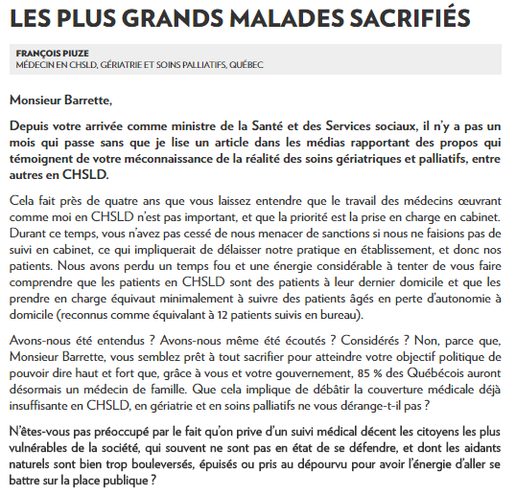
Lettre ouverte au ministre de la santé, par Dr François Piuze
LaPresse, 28 février 2018
Les services aux patients nécessitant des soins par des médecins avec expertise en soins palliatifs sont fragilisés.
Peut-on rénover le rez-de-chaussée sans porter attention au toit qui coule?
Ultimement, si cette expertise se perd, qui s’impliquera dans la formation de base nécessaire à la pratique en 1e ligne?
Qui soutiendra la 1e ligne?
Qui soignera les cas complexes?
Qui s’impliquera dans la recherche clinique et l’élaboration de standards de pratique?

Slide 17
Obtention de poste pour les R3 avec compétence avancée en soins palliatifs
Les MD de famille doivent faire partie d’un PREM (Plan régional d’effectifs médicaux) et adressent leur demande au DRMG (Département régional de médecine générale).
Cohorte de 2019: 10 R3 de médecine familiale avec compétence avancée en soins palliatifs:
  2 pratiquent les SP à temps complet avec une partie de leur prise en charge à domicile (interventions de la ministre)
  4 étaient sans PREM le 1 juillet, 2 ont obtenu une dérogation ministérielle pour obtenir un PREM supplémentaire
  1 a accepté une pratique en région avec peu de SP
  la majorité doivent inscrire min 500 patients
Cohorte de 2020: 4 R3 (habituellement 5 - 8)

Slide 18
Spécialité en soins palliatifs au Canada
Certificat de compétence avancée en soins palliatifs du Collège des médecins de famille du Canada (CMFC), peut être octroyé à la fin du R3.
Le Collège Royal des médecins et chirurgiens du Canada a créé une surspécialité en soins palliatifs. Les règles d’obtention de cette certification sont en constante discussion et les candidats à l’examen sont évalués au cas par cas.

Slide 19
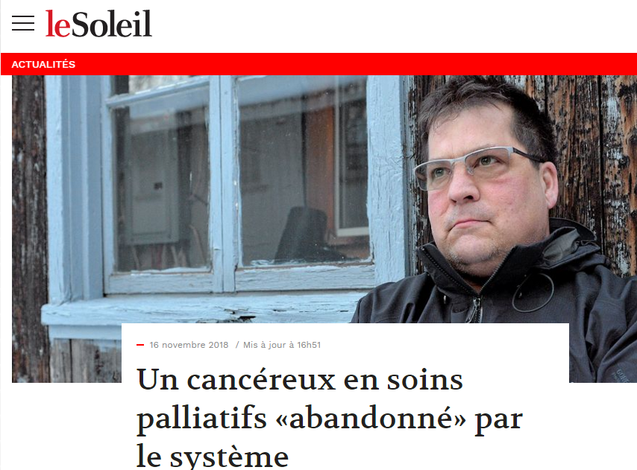
Impact des obstacles à l’octroi de postes en soins palliatifs
16 novembre 2018
Danny T. est atteint d’un cancer de la prostate de grade IV depuis 8 ans. Il des métastases osseuses et les soins palliatifs sont indispensables pour contrôler ses douleurs.
Le CHU de Québec a dû fermer la clinique externe de soins palliatifs de l’Hôtel-Dieu de Québec en raison d’un manque d’effectifs médicaux en soins palliatifs.
La réalité des médecins oeuvrant en soins palliatifs, RQSPAL octobre 2019, Elisa Pucella MD

Slide 20
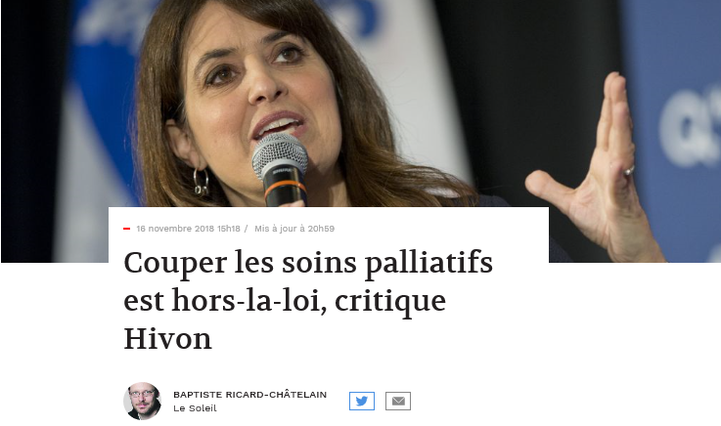
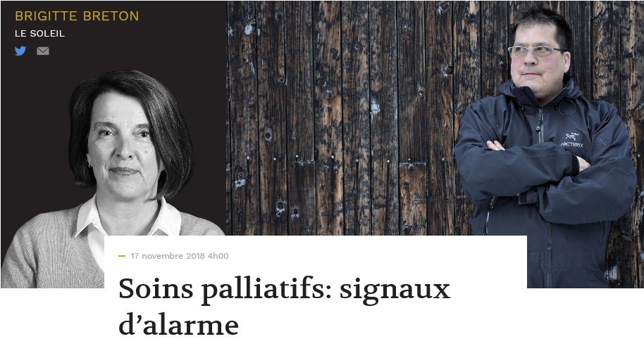
«Cette décision-là risque […] de mener à plus d’hospitalisation. Alors que toute la philosophie pour laquelle on se bat pour les soins palliatifs c’est, si possible, d’en donner plus à domicile, d’en donner en clinique externe. Et l’hospitalisation est l’ultime recours.»
selon Véronique Hivon.
Baptiste Ricard-Châtelain, Le Soleil, 16 novembre 2018
« En juin, le président du Collège des médecins, Charles Bernard, avait jugé nécessaire de signaler son inquiétude dans une lettre au ministre de la Santé, Gaétan Barrette. Il craignait que des malades puissent réclamer l’aide médicale à mourir faute de soins palliatifs.
[…]
Celui-ci rapportait aussi des abandons et une absence de relève médicale dans plusieurs milieux. »
Brigitte Breton, Le Soleil, 17 novembre 2018

Slide 21
Accès aux soins palliatifs au Canada
Au Canada, l’accès aux soins palliatifs varie considérablement selon l’âge de la personne, son lieu de résidence et la maladie dont elle est atteinte.
Entre 15% et 30% des Canadiens seulement ont accès aux soins palliatifs et la plupart des gens ont peu de chances de recevoir ces soins là où ils le voudraient.
Parmi les adultes décédés en 2016-2017, moins d'un sur six a reçu des services de soins palliatifs à domicile.
Points saillants du sondage national sur la médecine palliative. Association médicale canadienne, Société canadienne des médecins de soins palliatifs, Collège des médecins de famille du Canada, Collège royal des médecins et chirurgiens du Canada et Technology Evaluation in the Elderly Network, 2015
L’Accès aux soins palliatifs au Canada. Institut canadien d'information sur la santé, 2018
Cadre national « Aller de l’avant ». Association canadienne de soins palliatifs et Coalition pour des soins de fin de vie de qualité du Canada, 2015.

Slide 22
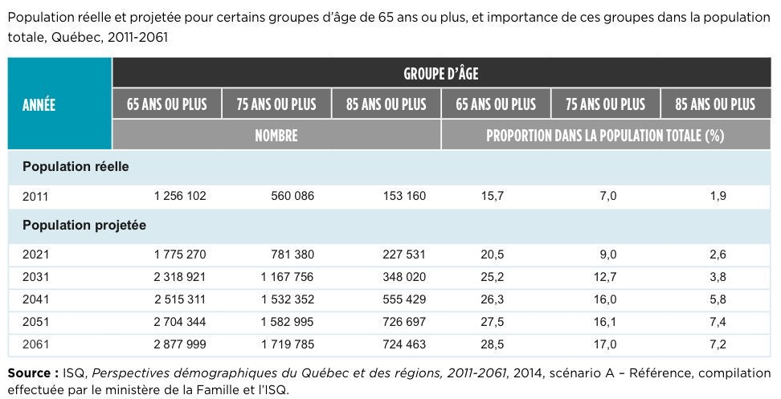
Changements démographiques au Québec :
« C’est un roc ! … c’est un pic ! … c’est un cap ! »
De 2011 à 2051, la proportion des
85 ans et + devrait plus que tripler, passant de 2 à 7%.
En 2061, on comptera 725,000 personnes de 85 ans et +, ce qui représente presque
5 fois plus de personnes qu’en 2011.

Slide 23
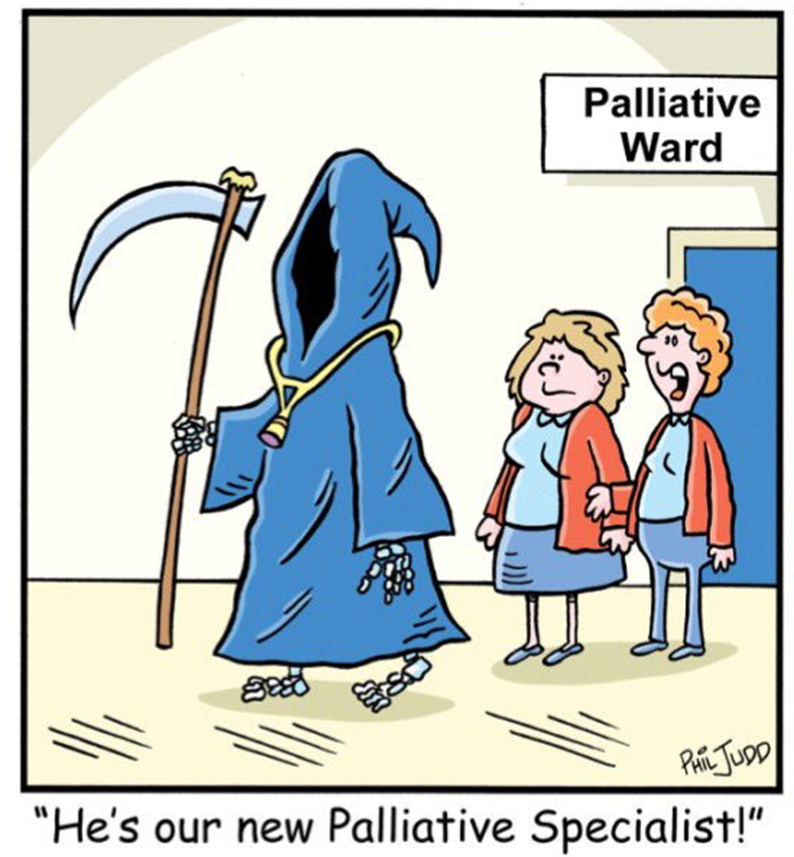
Les besoins en SP sont supérieurs à la demande
En 2019, il est encore nécessaire de démystifier les soins palliatifs.
Les soins palliatifs sont victimes de fausses perceptions, tant chez la population que chez les professionnels de la santé qui hésitent à référer: « Vous n’êtes pas encore rendu là »
Ces fausses perceptions proviennent de liens de causalité qui sont faits, à tort, à partir de corrélations temporelles.

Slide 24

CORRÉLATION ≠ CAUSALITÉ
  On ne meurt pas à cause d’une hausse de morphine.
  → C’est la hausse de douleur qui est prédicteur de décès.
  On ne meurt pas à cause d’un transfert aux soins palliatifs.
  → C’est l’atteinte fonctionnelle qui est prédicteur de décès.
  On ne meurt pas à cause d’une sédation palliative continue.
  → C’est le besoin de recourir à la SPC qui est prédicteur de décès.
  On ne meurt pas à cause d’une ordonnance de détresse.
  → C’est la détresse respiratoire qui est prédicteur de décès.

Slide 25
Offre de SP: l’axiome de la référence tardive
La saucisse Hygrade
Plus de gens en mangent parce qu’elle est plus fraîche; elle est plus fraîche parce que plus de gens en mangent.
Les soins palliatifs
On réfère trop tard parce qu’ils sont associés à la mort; ils sont associés à la mort parce qu’on réfère trop tard.

Slide 26
On sait que les BESOINS sont supérieurs à la DEMANDE.
Comment savoir si l’OFFRE répond à la demande?
Constat sur le terrain:
BESOINS > DEMANDE > OFFRE
Objectif:
BESOINS = DEMANDE = OFFRE

Slide 27

Est-ce que les listes d’attentes reflètent la demande?
« Au 31 mars 2018, 22 793 usagers ont bénéficié de tels services, soit 1174 de moins que la cible de 23 967 usagers établie pour 2017-2018. Malgré l’écart encore plus grand par rapport à la cible fixée pour 2020, les autorités de la plupart des établissements affirment ne pas avoir de liste d’attente pour les soins palliatifs à domicile. Il faut dire que le maintien à domicile des personnes en fin de vie s’avère une question encore épineuse en raison, notamment, de la difficulté à assurer une couverture médicale à toute heure du jour et de la nuit. Toutefois, la mise en place d’une offre de service de base concernant les soins palliatifs à domicile permettra d’augmenter le nombre d’usagers qui pourront en bénéficier au cours des prochaines années.»
p.27, fév 2019.

Slide 28
Leadership des médecins en soins palliatifs
Formation de nos pairs:
  Cibler les MD traitants des patients atteints de maladies graves et incurables (onco, cardio, pneumo, néphro, neuro)
  Les outiller en vue du repérage précoce des patients pouvant bénéficier d’une approche palliative
  Offrir des conférences dans leurs congrès afin de partager les données probantes en soins palliatifs
  Proposer les soins palliatifs comme un soin médicalement requis et au lieu d’un soin facultatif
  Sensibiliser aux doubles méfaits des traitements disproportionnés et futiles: (1) induire des souffrances inutiles et (2) priver le patient d’une trajectoire de fin de vie sereine

Slide 29
Leadership des médecins en soins palliatifs
S’impliquer au niveau des facultés de médecine: création d’un département de soins palliatifs (message du Dr Bruera)
S’impliquer au niveau de la recherche
Contribuer à l’amélioration des pratiques cliniques en soins palliatifs (SQMDSP, AQSP, Palli-science, CMQ, INESSS)
Participer à l’organisation des services au niveau local, régional et provincial
Démystifier les soins palliatifs auprès de la population par des conférences grand-public, afin qu’ils puissent exercer leurs droits en matière de soins de fin de vie

Slide 30
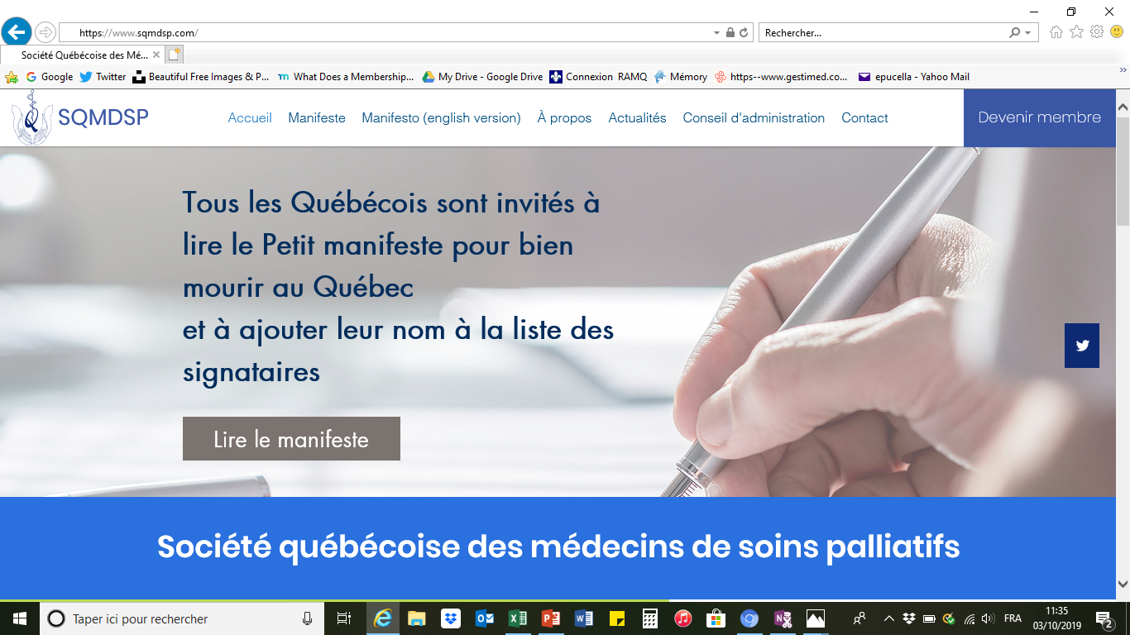

Slide 31
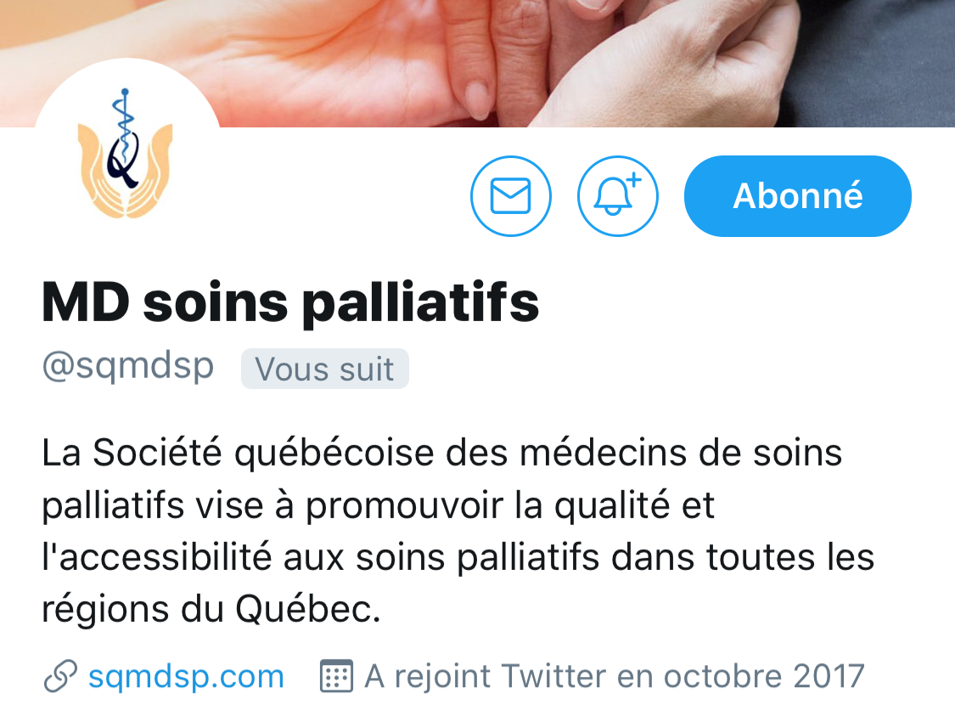

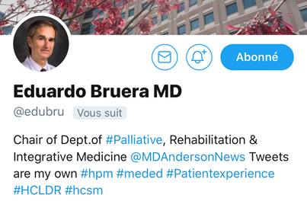
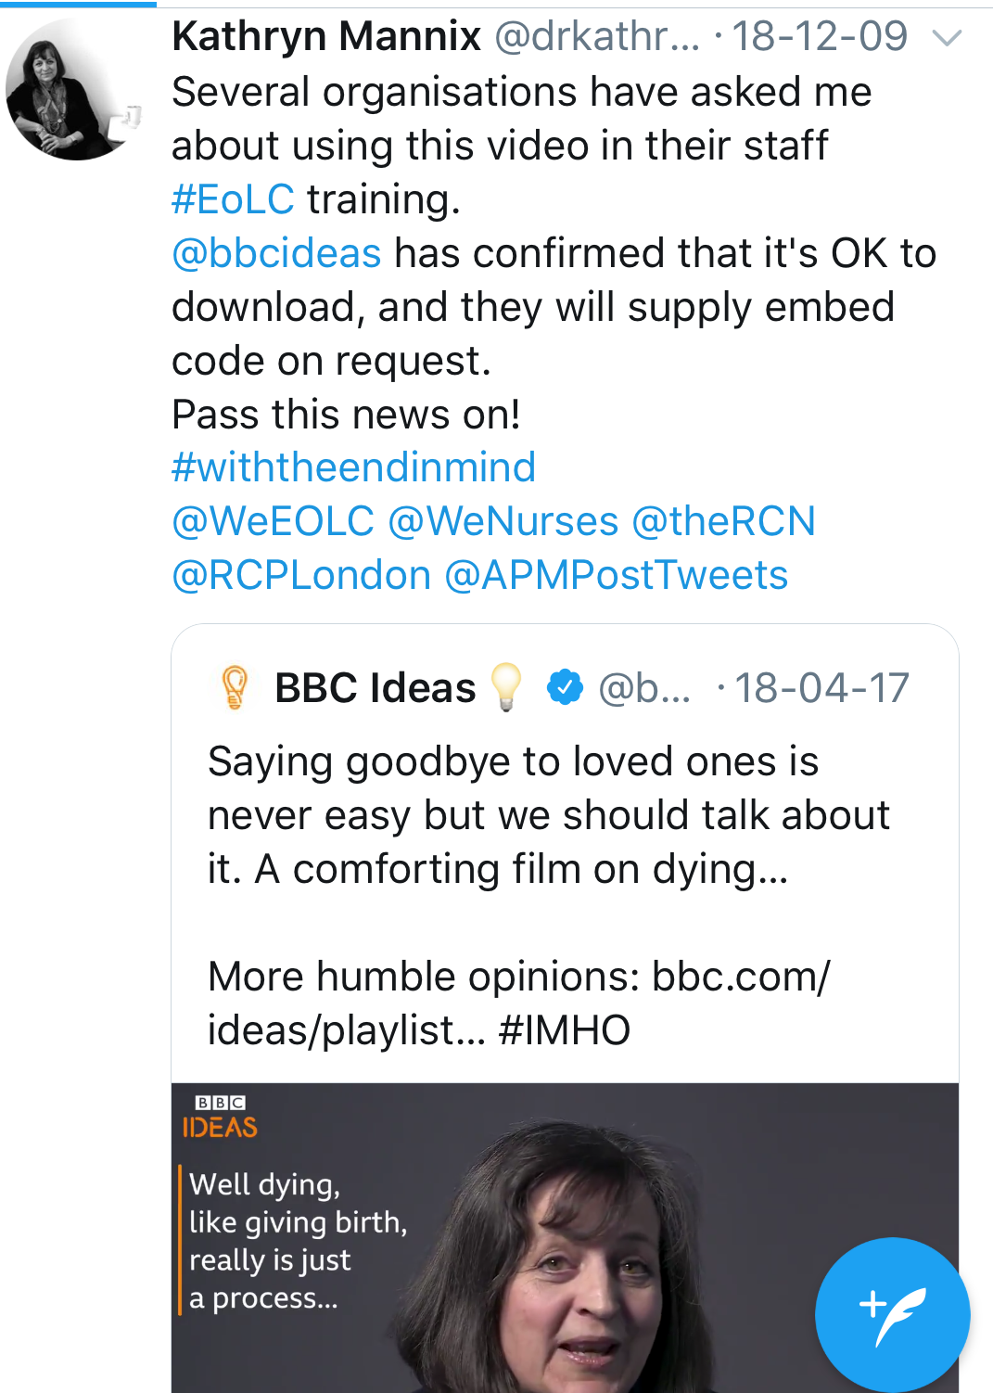


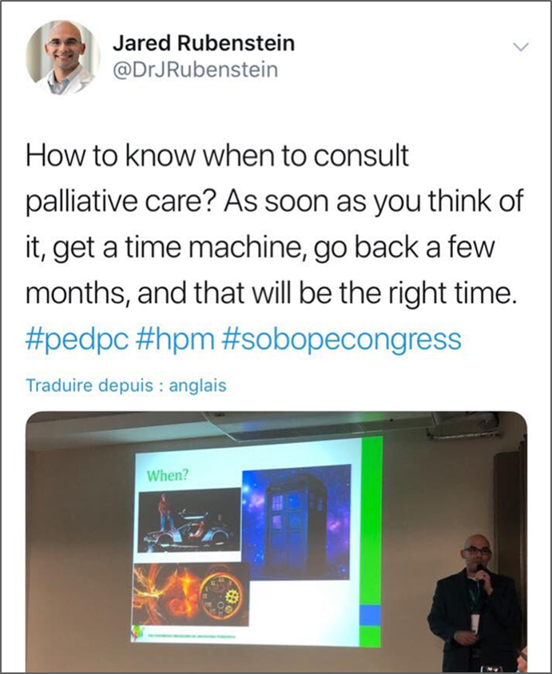
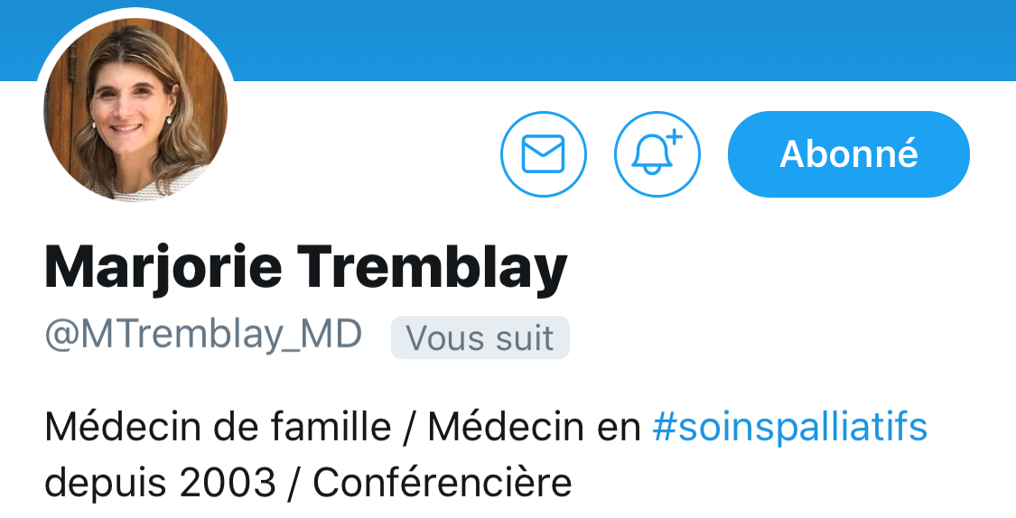

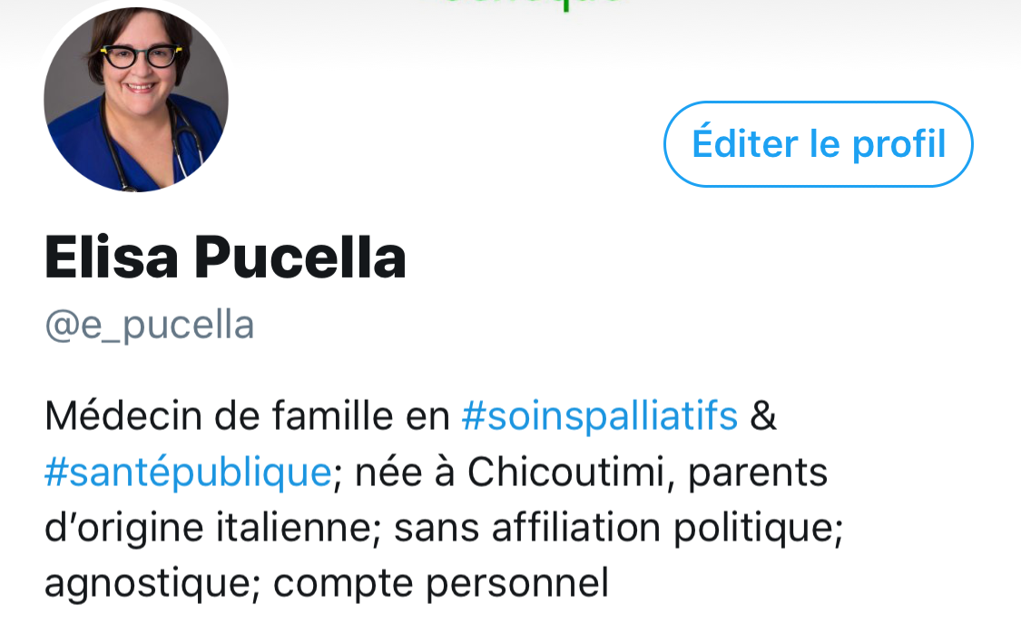
Réseaux sociaux: partage de données scientifiques, vulgarisation, discussions

Slide 32

MERCI DE VOTRE ATTENTION !
AVEZ-VOUS DES QUESTIONS?

